Slide 1
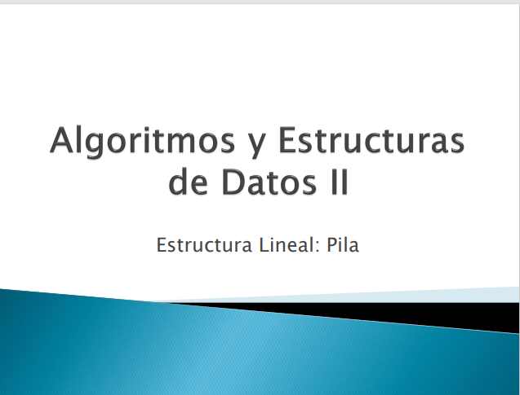

Slide 2
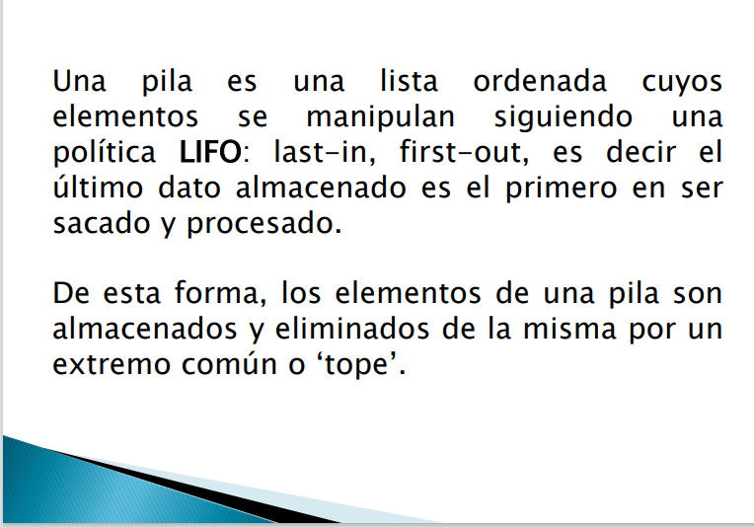

Slide 3
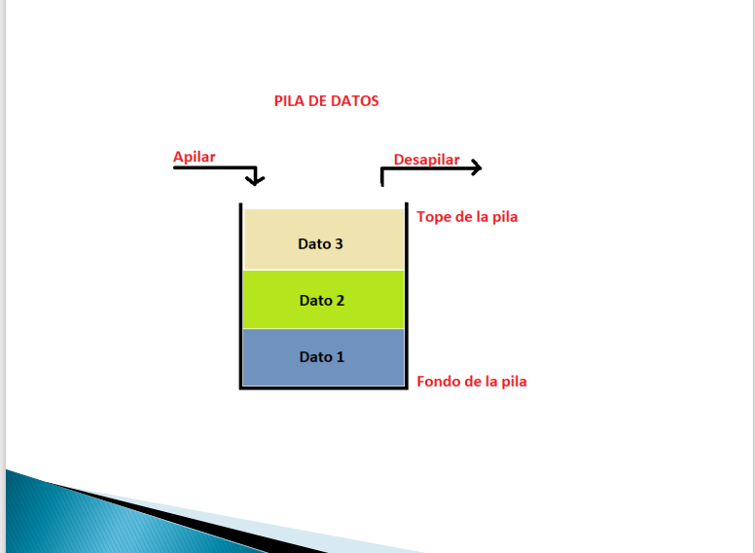

Slide 4
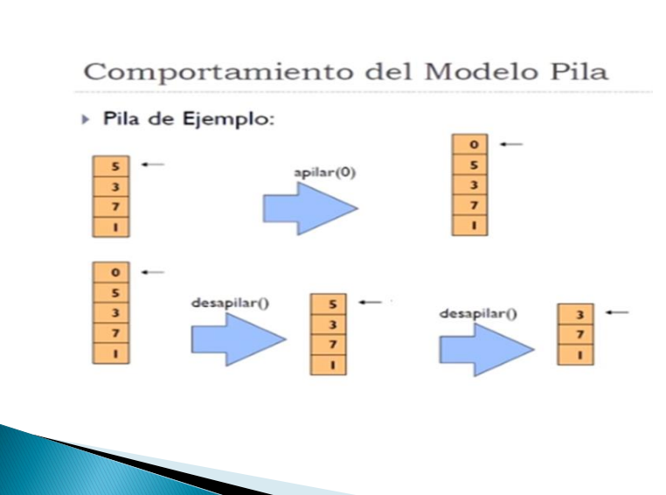

Slide 5
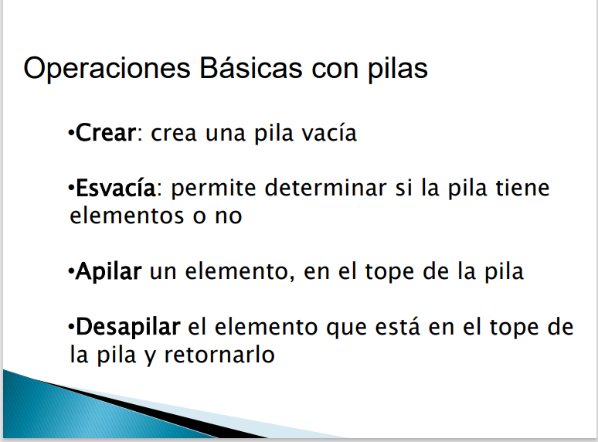

Slide 6
#include <stdio.h>
#include <stdlib.h>
#include <stdbool.h>
struct nodo {
int info;
struct nodo *sig;
};
typedef struct nodo *tipoPila;

Slide 7
bool esVacia(tipoPila Pila){
if (Pila == NULL){
return (true);
}
else {
return (false);
}
}

Slide 8
void crear (tipoPila *nuevoN){
*nuevoN = (tipoPila)malloc(sizeof(struct nodo));
if (esVacia(*nuevoN)) {
printf("Error: no se pudo asignar memoria\n");
exit(1);
}
}

Slide 9
void apilar(tipoPila *Pila, int x) {
tipoPila nuevoNodo;
crear(&nuevoNodo);
nuevoNodo->info = x;
nuevoNodo->sig = *Pila;
*Pila = nuevoNodo;
}

